Slide 1
Акселератор банка «Центр-инвест»
acc.centrinvest.ru

Slide 2
Акселератор банка «Центр-инвест»
Акселератор банка «Центр-инвест» - это инновационная площадка для открытия и интенсивного развития вашего бизнеса.
Программа реализуется в соответствии с лучшей отечественной и мировой практикой развития предпринимательства.

Slide 3
Акселератор банка «Центр-инвест»
Поддержка на всех этапах
создания и развития бизнеса:
Образовательная
Консалтинговая
Менторская
Маркетинговая
Юридическая
Кредитная

Slide 4
Акселератор банка «Центр-инвест». Цели проекта
создание и поддержка предпринимательской экосистемы
внедрение инновационных и энергоэффективных технологий в бизнесе
формирование платформы для предпринимателей с целью обмена опытом и взаимной поддержки
стимулирование роста малого бизнеса

Slide 5
Акселератор банка «Центр-инвест»
30
1,5
месяца
участников программы
15
интерактивных занятий и воркшопов
40
наставников
из различных отраслей
6
месяцев
менторской
поддержки
12
продуктивных встреч b2b

Slide 6
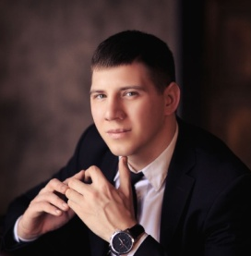
Акселератор банка «Центр-инвест». Спикеры
Галина Оноприенко основатель маркетингового и брендингового агентства
DL Media
Юрий Шабаров бизнес-тренер и автор книг о продажах «Возражений.net”
Александр Даценко основатель и коммерческий директор группы компаний «Клевер»
Балябина Ольга предприниматель, действующий член International Coach Federation

Slide 7
Акселератор банка «Центр-инвест»
670
предпринимателей начали свой бизнес с акселератором банка «Центр-инвест»
самый молодой предприниматель акселератора банка «Центр-инвест»
32
года
средний возраст
предпринимателя
открыл свой бизнес
в 22 года

Slide 8
Акселератор банка «Центр-инвест»
40%
прошедших акселераторы –
это женщины
2 050
рабочих мест
создано молодыми предпринимателями
1/2
1/3
участников программы воспитывают детей
участников программы открыли свой бизнес в сельских районах и малых городах

Slide 9
Акселератор банка «Центр-инвест»
5008
человек
прослушали
221
лекцию в акселераторе
Самому молодому слушателю семинаров по предпринимательству
11 лет

Slide 10
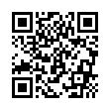
Акселератор банка «Центр-инвест»
«Предпринимательский всеобуч» - это онлайн платформа дистанционного обучения для предпринимателей и тех, кто хочет ими стать.
Сайт: всеобуч.рф
В бесплатном доступе находятся все обучающие курсы, более 30 видеолекций, лучшие методические пособия и тесты для самоконтроля, которые позволят оценить свои предпринимательские навыки и грамотно организовать свое дело.

Slide 11
Акселератор банка «Центр-инвест»
33 918
человек зарегистрировались на интернет-портале «Предпринимательский всеобуч»
14 388
получили сертификаты об успешном прохождении онлайн-курса

Slide 12
Акселератор банка «Центр-инвест»
Топ 5 городов, из которых приходят в акселератор банка «Центр-инвест»
Ростов-на-Дону
Краснодар
Сальск
Таганрог
Волгоград

Slide 13
Акселератор банка «Центр-инвест»
Специальные предложения по кредитам для выпускников акселератора
1 млн рублей
3 года
ставка 12% годовых
без залога и поручительства
+ Бесплатное открытие расчетного счета и обслуживание в течение года

Slide 14
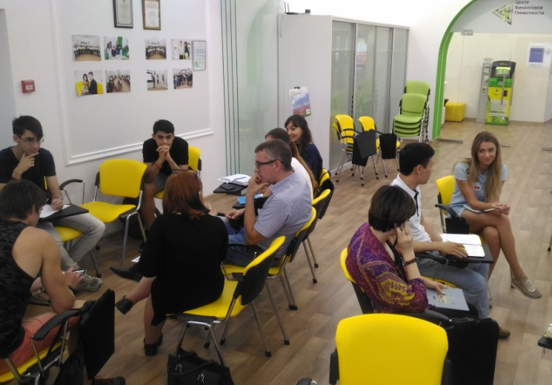
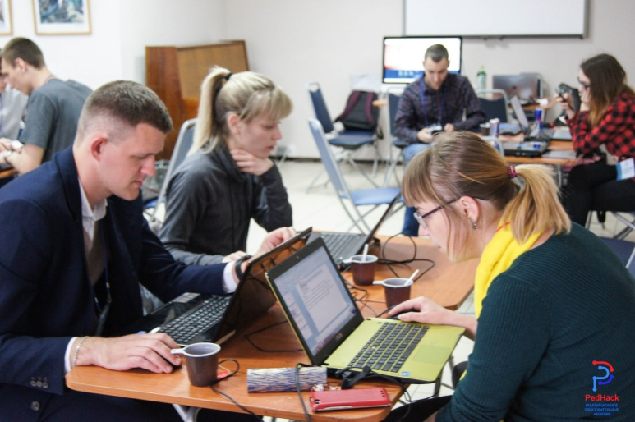
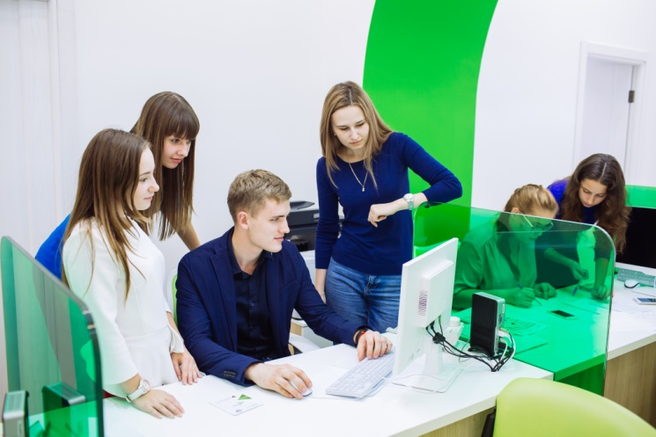
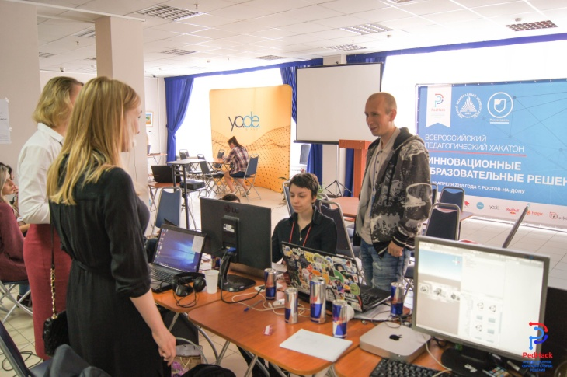
Акселератор банка «Центр-инвест». Воркшопы.

Slide 15
Акселератор банка «Центр-инвест». Success stories
Акселератор показал мне, как прийти к успеху. Мы продумали контент, идею и дали клиенту «на пробу». Так я нашел свою нишу.
Андрей Деев, «Суши Wok»
Свой бизнес - это шанс на самореализацию в полной мере. Стабильно и гладко не будет поначалу, к этому нужно быть готовым. У меня было все в подвешенном состоянии почти год, но постепенно благодаря акселератору мы смогли выровнять ситуацию.
Александр Пикулик, «3Д Принт Лаб»
Главное не грамотно воспользоваться деньгами, а не упустить свой шанс в жизни. Наставничество – это не только советы кому-то, но и собственное развитие. Обмен идеями, опытом в конечном счете идет обеим сторонам на пользу.
Даниил Костяев, «ЮрДан»

Slide 16
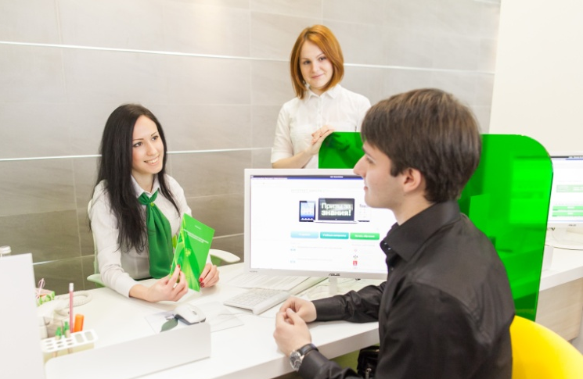
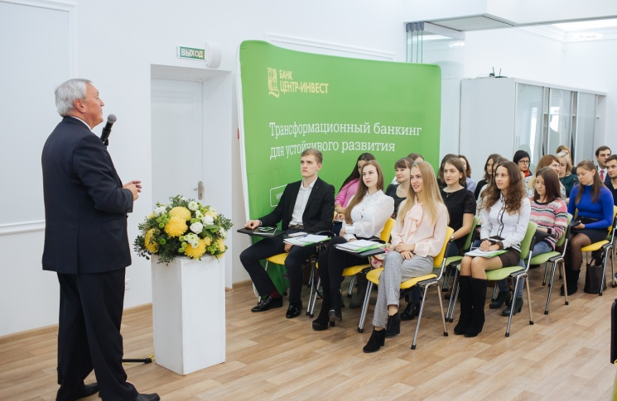
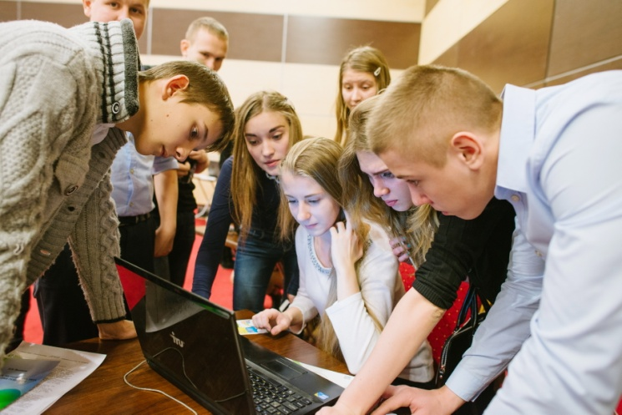
Акселератор банка «Центр-инвест». Лекции

Slide 17
Акселератор банка «Центр-инвест». Клиенты

Slide 18
Акселератор банка «Центр-инвест»
Cтань участником акселератора и получи результат уже через 50 дней!
заполни заявку на сайте acc.centrinvest.ru
пройди обучение в нашем акселераторе
начни свой бизнес
развивайся вместе с наставником
построй свой успешный бизнес

Slide 19
Контакты
г. Ростов-на-Дону
(863)240-40-47
г. Краснодар
(861) 251-78-41
знания-сила.рф
contacts
Акселератор банка «Центр-инвест» acc.centrinvest.ru
vk.com/fingramota
@fingramota
Центр Финансовой Грамотности

